Slide 1
Kandavas Lauksaimniecības tehnikums
Izglītības programma: Autotransports
Kvalifikācija: Automehāniķis
Modulis: Automobiļu elektroiekārtu un vadības sistēmu remonts
Analogie un digitālie signāli
automobiļu elektroiekārtās,
to nozīme, formas un pielietojumi
Skolotājs: Raivis Račkovskis
Kandava 2026

Slide 2
Ievads
Analogais un digitālais signāls ir divi pamata veidi, kā automobiļu elektroiekārtas apmainās ar informāciju. Analogais signāls ir nepārtraukts un mainās atbilstoši fiziskam lielumam, piemēram, temperatūrai vai līmenim. Tas tiek izmantots sensoros, kas mēra reālus parametrus, piemēram, degvielas līmeni vai dzesēšanas šķidruma temperatūru. Digitālais signāls sastāv no diviem stāvokļiem — 0 un 1 — un tiek izmantots datu pārraidei starp vadības blokiem, piemēram, izmantojot CAN vai LIN kopnes.
Analogie signāli ir vienkārši, bet jutīgi pret traucējumiem, savukārt digitālie ir precīzāki, stabilāki un piemēroti sarežģītai komunikācijai. Mūsdienu automobiļos abi signālu veidi tiek kombinēti: analogie sensori nodrošina datus, bet digitālie vadības bloki tos apstrādā un koordinē sistēmu darbību. Šāda sadarbība nodrošina efektīvu un drošu transportlīdzekļa funkcionalitāti.

Slide 3
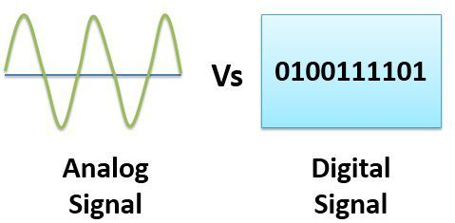
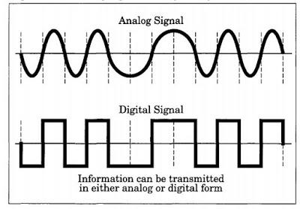
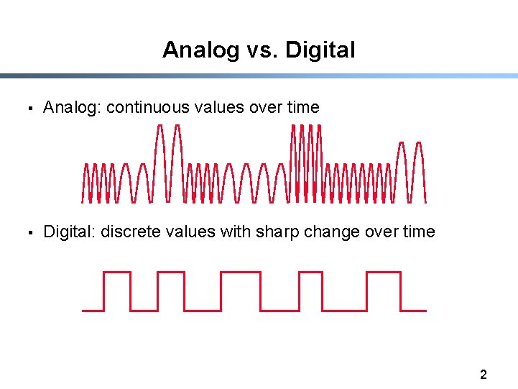
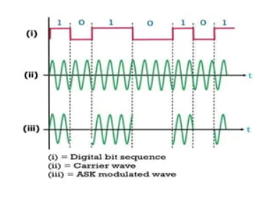
Analogie un digitālie signāli
Mūsdienu automobiļos ir desmitiem sensoru un vadības bloku.
Signāli nodrošina datu apmaiņu starp komponentiem.
Divi galvenie signālu veidi: analogie un digitālie.

Slide 4
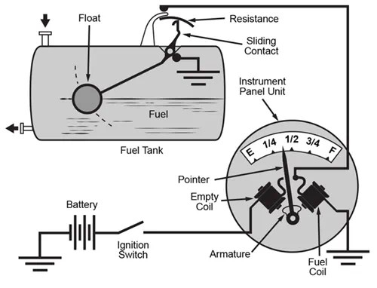
Kas ir analogais signāls?
Nepārtraukts signāls;
Atspoguļo fizisku lielumu;
Parasti sprieguma vai pretestības izmaiņas.

Slide 5
Analogo signālu īpašības
Analogais signāls ir nepārtraukts elektrisks signāls,
kas mainās atbilstoši fiziskam lielumam, piemēram, temperatūrai, spiedienam vai līmenim.
Tā galvenā īpašība ir spēja precīzi atspoguļot reālu vērtību bez digitālās kvantizācijas.
Automobiļos analogie signāli bieži sastopami sensoros, piemēram, degvielas līmeņa, dzesēšanas šķidruma temperatūras gāzes pedāļa potenciometrā u.c.
Tie ir vienkārši, bet jutīgi pret traucējumiem un prasa ADC (analog–digital converter) jeb ŠMITA TRIGERI, lai tos apstrādātu vadības blokos.
Atšķirībā no digitālajiem signāliem, kas darbojas ar 0 un 1, analogie sniedz nepārtrauktu informāciju, kas ir būtiska precīzai mērīšanai. Tie ir svarīgi, lai nodrošinātu uzticamu datu ieguvi no fiziskās vides.

Slide 6
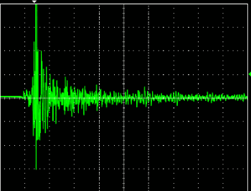
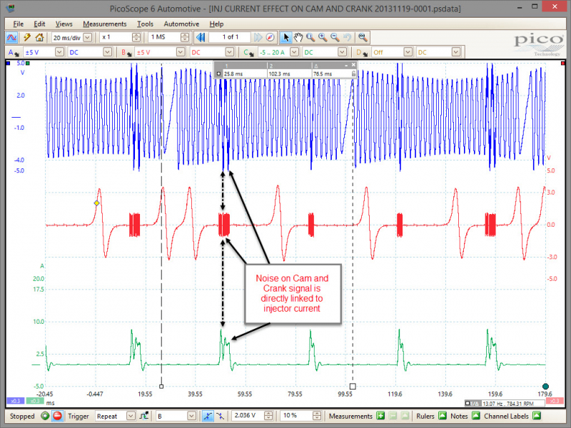
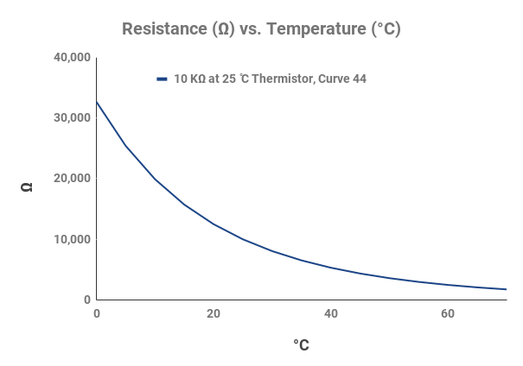
Analogo signālu formas
Sprieguma signāli (0–5 V, 0–12 V);
Pretestības izmaiņas (NTC/PTC jeb temperatūras sensoru elements);
Frekvences signāli, kas mērīti ar osciloskopu.

Slide 7
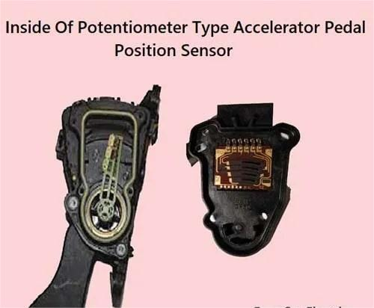
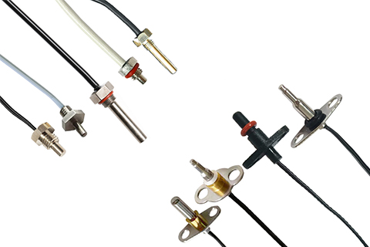
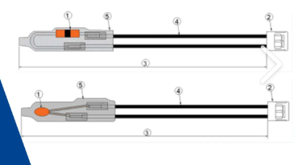
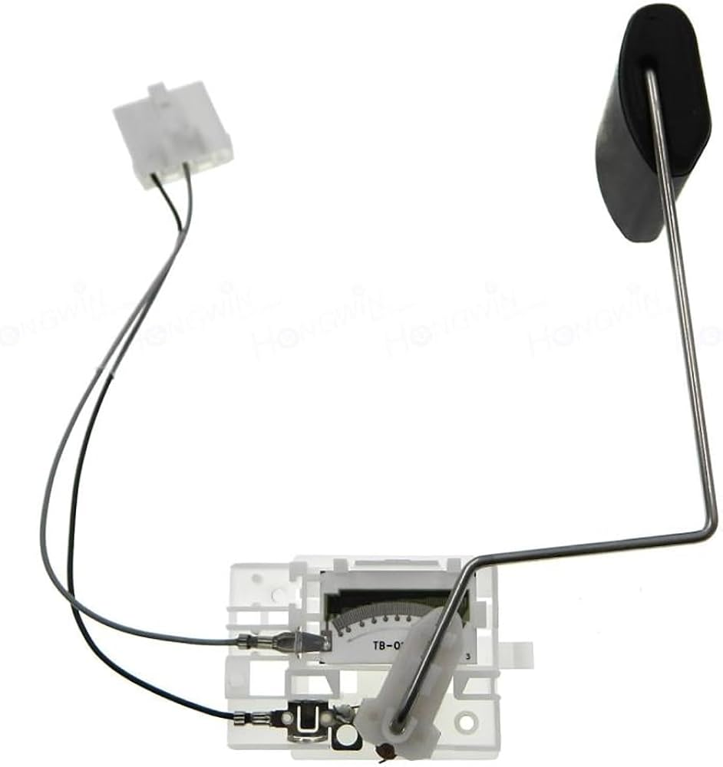
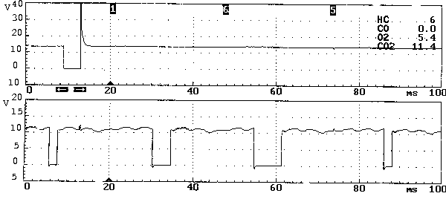
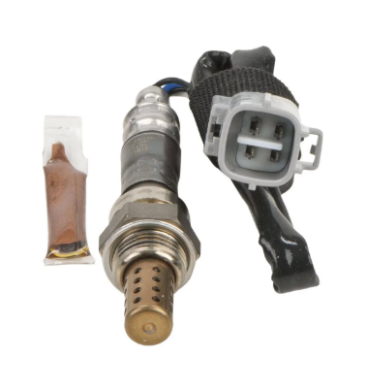
Analogo signālu sensori autoindustrijā
Temperatūras sensori: Gāzes pedāļa potenciometrs:
Degvielas līmeņa sensors: Skābekļa sensors:

Slide 8
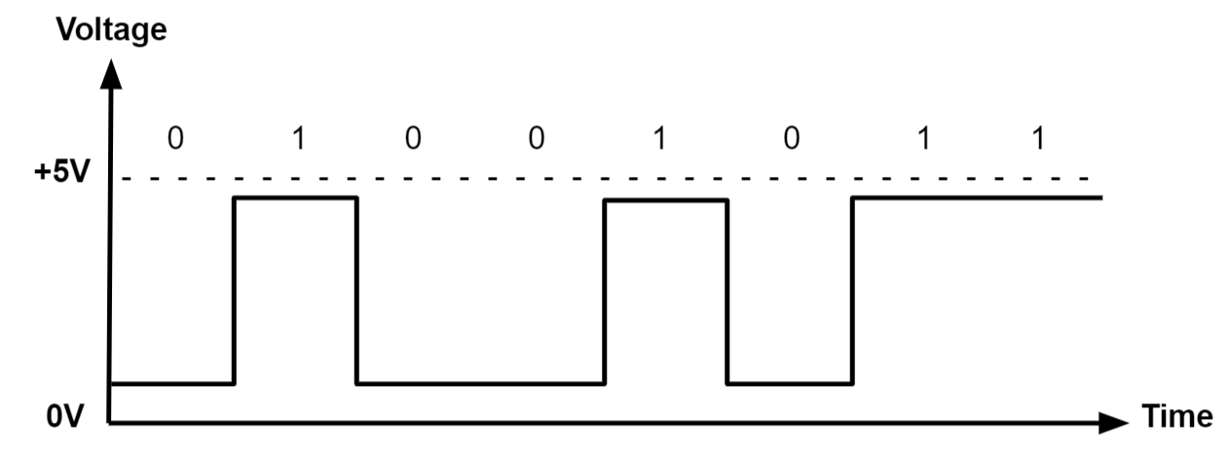
Kas ir digitālais signāls?
Divi stāvokļi: 0 un 1;
Impulsu signāls;
Mazāk jutīgs pret traucējumiem.

Slide 9
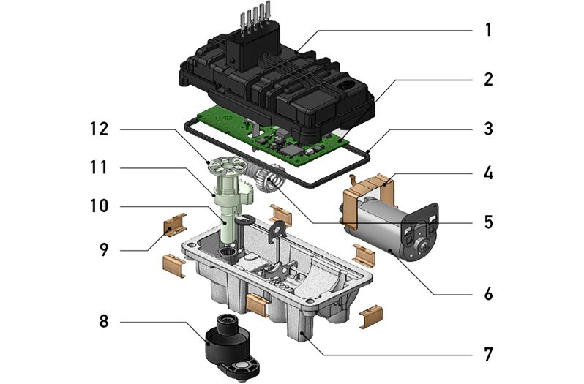
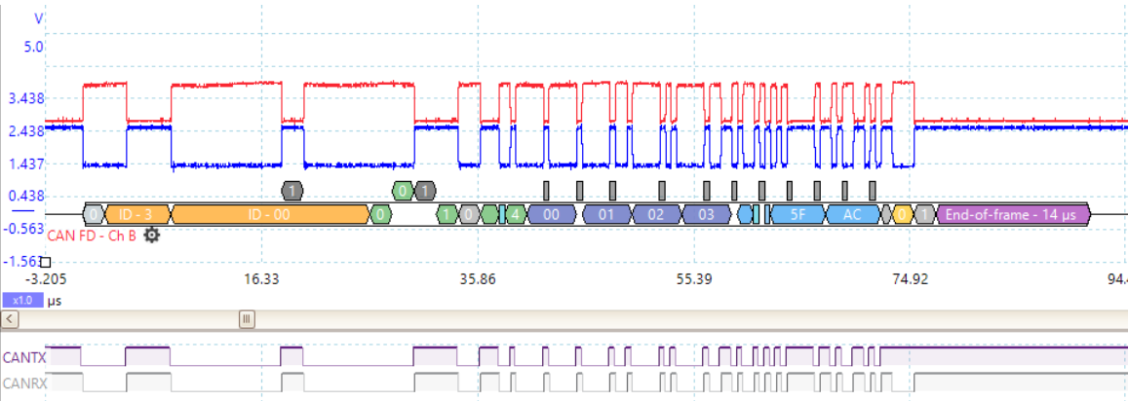
Digitālo signālu priekšrocības un īpašības
Digitālajiem signāliem ir vairākas būtiskas priekšrocības, kas padara tos īpaši
piemērotus mūsdienu automobiļu elektronikai. Tie darbojas ar diviem skaidri
definētiem stāvokļiem — 0 un 1, kas nodrošina augstu traucējumu noturību un
uzticamību pat sarežģītā elektromagnētiskā vidē. Digitālie signāli ļauj pārraidīt
lielu datu apjomu ar augstu precizitāti, nezaudējot informācijas kvalitāti attāluma
vai trokšņu dēļ.
Tā kā digitālie signāli ir viegli apstrādājami mikroprocesoros, tie ir pamats
CAN, VAN, LIN, FlexRay un citām datu kopnēm, kas savieno vadības blokus.
Tie nodrošina ātru komunikāciju, diagnostikas iespējas un sistēmu savstarpēju
sinhronizāciju. Salīdzinot ar analogajiem signāliem, digitālie ir stabilāki,
efektīvāki un piemēroti sarežģītām vadības funkcijām, kas nepieciešamas
mūsdienu transportlīdzekļos.

Slide 10
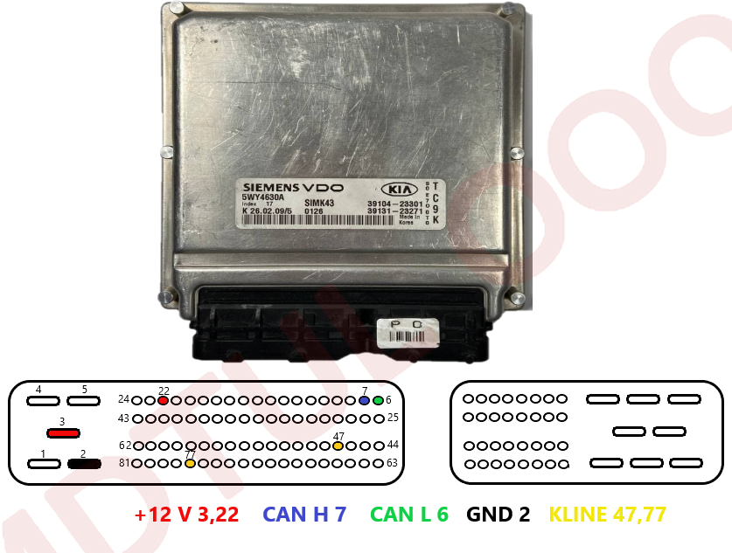
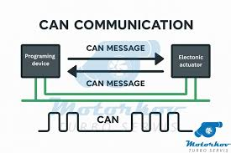
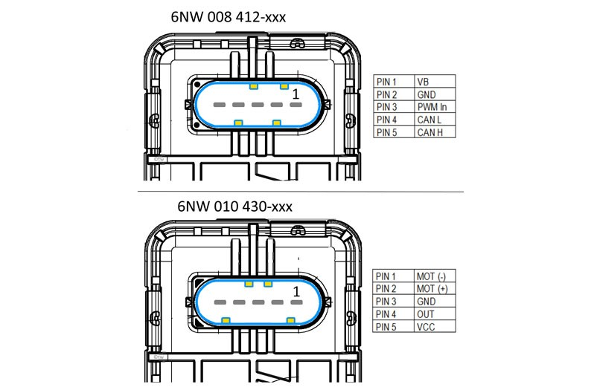
Vadības bloka un turbīnas aktuatora komunikācija
Vadības bloka un turbīnas aktuatora komunikācija ir būtiska, lai nodrošinātu
precīzu turbokompresora darbību un dzinēja efektivitāti.
Vadības bloks (ECU) nepārtraukti analizē sensoru datus — gaisa spiedienu, temperatūru,
dzinēja apgriezienus un slodzi — un, balstoties uz tiem, nosūta komandas turbīnas aktuatoram.
Aktuators var būt vakuuma, elektroniskais vai solenoīda tipa, un tā uzdevums ir regulēt
turbīnas atvēruma mehānismu (wastegate vai VNT lāpstiņas). ECU komandas parasti tiek
nodotas digitālā veidā, bet pati aktuatora kustība ir precīzi kontrolēta,
bieži izmantojot PWM signālus vai izmantojot CAN komunikāciju.
Šī komunikācija nodrošina optimālu spiedienu, novērš turbīnas
pārslodzi un palīdz sasniegt labāku jaudu, ekonomiju
un emisiju kontroli.

Slide 11
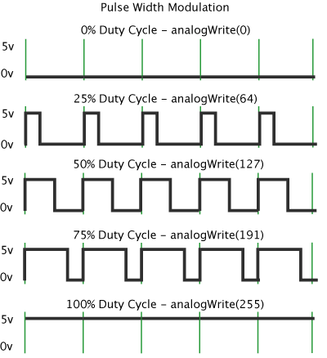
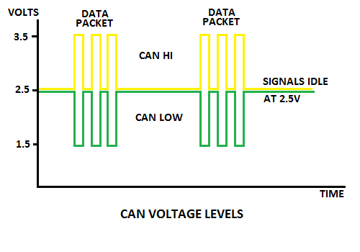
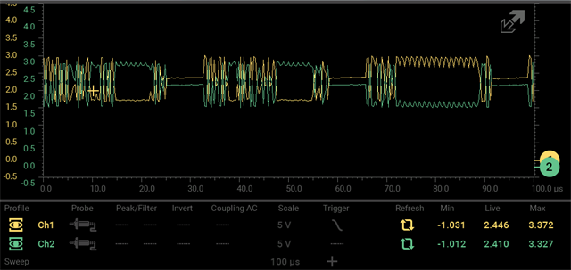
Digitālo signālu formas
PWM;
CAN, LIN, FlexRay;
Kvadrātviļņi;
Seriālā komunikācija.

Slide 12
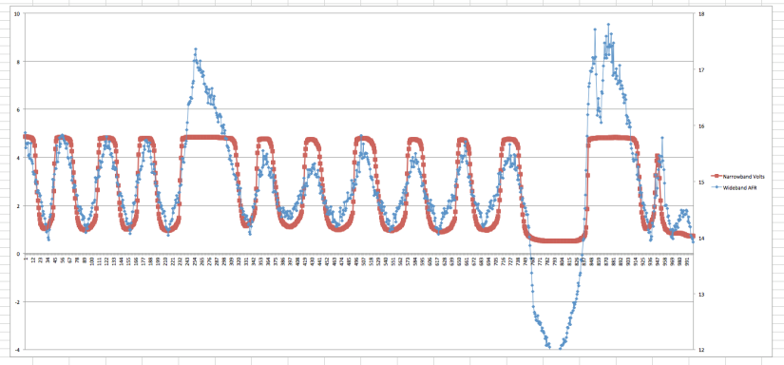
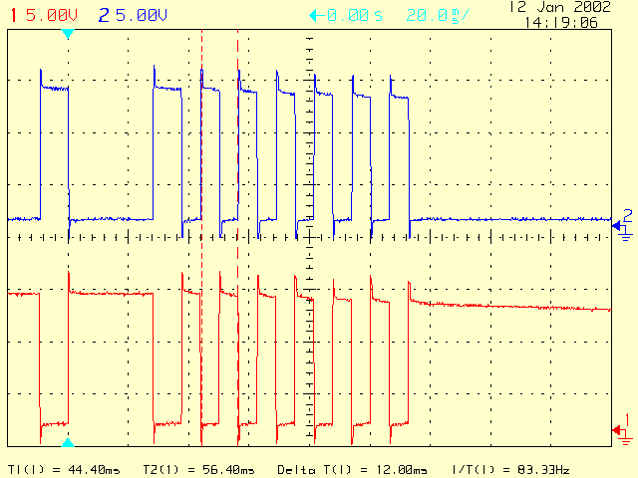
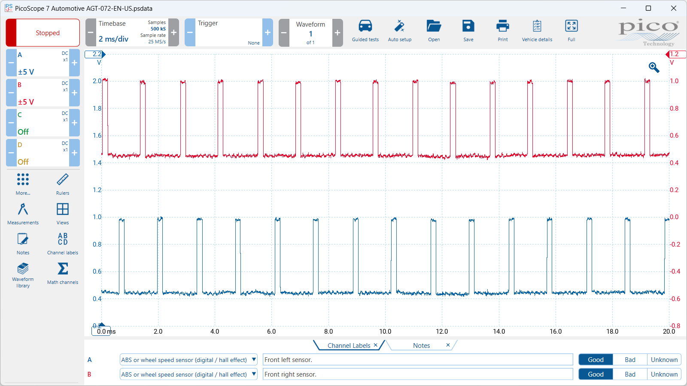
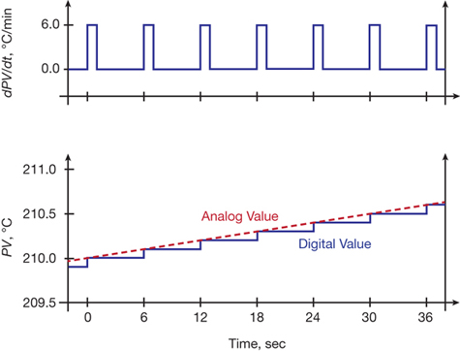
Digitālo signālu piemēri
ABS sensori
Stūres leņķa sensors
CAN bus komunikācija
Platjoslas skābekļa sensori

Slide 13
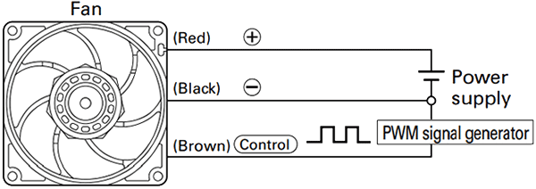
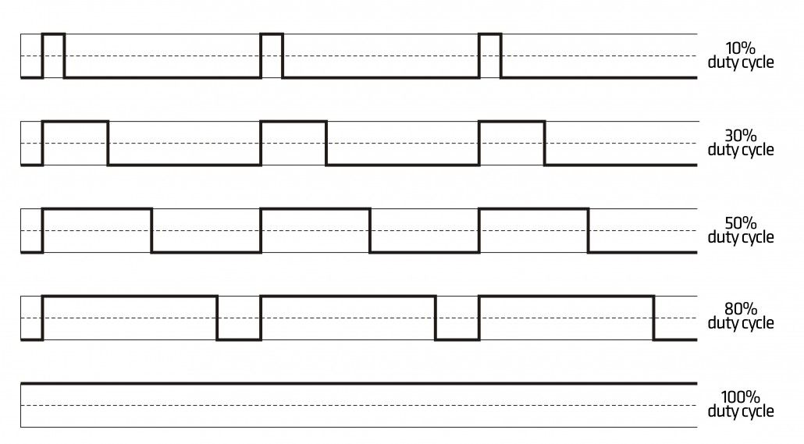
PWM signāls
Regulē motoru ātrumu;
Vada ventilatorus, kvēlsveces
sūkņus, LED diodes;
Mainās impulsa platums,
nevis frekvence.

Slide 14
CAN datu kopne
Controller Area Network (CAN) ir viena no svarīgākajām datu komunikācijas
sistēmām mūsdienu automobiļos. Tā ir augstas uzticamības seriālā datu
kopne, kas ļauj dažādiem elektroniskajiem vadības blokiem (ECU)
savstarpēji apmainīties ar informāciju bez centrālā datora
nepieciešamības. CAN nodrošina ātru, efektīvu un sinhronizētu datu
pārraidi starp dzinēja vadību, bremžu sistēmām, transmisiju,
drošības sistēmām un komforta elektroniku. Tā izmanto kopīgu divvadu
līniju, kas būtiski samazina vadu daudzumu transportlīdzeklī un uzlabo
sistēmas uzticamību AutoPi.
CAN protokols ir izstrādāts tā, lai būtu izturīgs pret elektriskiem
traucējumiem, nodrošinātu automātisku kļūdu detektēšanu un
atkārtotu ziņojumu pārraidi, ja nepieciešams. Tas ļauj sistēmai
darboties droši pat sarežģītos apstākļos. CAN komunikācija ir
kļuvusi par globālu standartu, jo tā nodrošina ātru datu apmaiņu,
elastību un iespēju vienkārši pievienot jaunus moduļus bez
sistēmas pārtraukšanas.

Slide 15
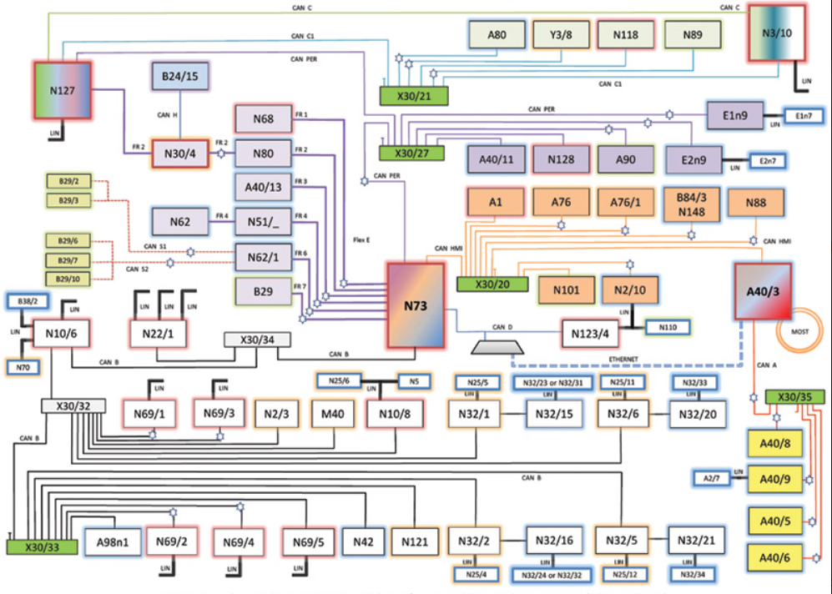
Vadības bloku izkārtojums un komunikāciju līniju shēma

Slide 16
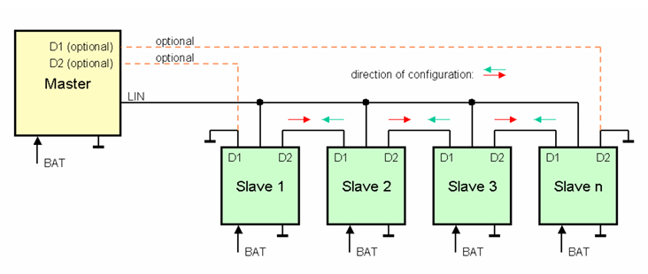
LIN datu kopne
Local Interconnect Network (LIN) ir zema izmaksu, vienvadu seriālā datu
kopne, kas izstrādāta, lai nodrošinātu vienkāršu un uzticamu komunikāciju
starp automobiļa sensoriem, aktuatoriem un mazāk nozīmīgiem vadības
moduļiem. Tā tika radīta kā lētāka alternatīva CAN kopnei, jo CAN bija
pārāk dārga, lai to izmantotu visās transportlīdzekļa funkcijās. LIN
darbojas pēc viena meistara un vairāku vergu (slave) principa,
kur viens galvenais modulis kontrolē līdz pat 15 pakļautos mezglus.
LIN maksimālais ātrums ir aptuveni 19,2 kbit/s, kas ir pietiekami tādām
funkcijām kā logu pacēlāji, spoguļu regulācija, sēdekļu motori,
apgaismojums un klimata kontroles palīgmehānismi. Tā kā LIN
izmanto tikai vienu datu vadu, tas būtiski samazina instalācijas
izmaksas un sarežģītību.
Lai gan LIN nav tik ātra un izturīga kā CAN, tā ir ideāli piemērota
nekritiskām, lēna ātruma funkcijām, nodrošinot uzticamu un
ekonomisku komunikāciju automobiļa iekšienē.

Slide 17
Signālu apstrāde ECU
Vadības blokā (ECU) signālu apstrāde ir viens no svarīgākajiem procesiem,
kas nodrošina precīzu dzinēja, transmisijas un citu sistēmu darbību. ECU saņem
gan analogos, gan digitālos signālus no dažādiem sensoriem,un pirmais solis ir
šo signālu stabilizēšana un filtrēšana. Analogos signālus parasti apstrādā ar zema
līmeņa filtriem, lai noņemtu trokšņus, un pēctam tie tiek ievadīti ADC
(analog–digital converter) Šmita trigerī, kas pārvērš tos digitālā formā tālākai
analīzei.
Šmita trigeris ir īpaši svarīgs komponents signālu kondicionēšanā. Tas tiek
izmantots, lai stabilizētu signālus ar lēnām vai nestabilām pārejām, piemēram,
no induktīvajiem sensoriem vai slēdžiem. Šmita trigeris ievieš histerēzi,
kas nozīmē, ka signāls pārslēdzas starp 0 un 1 tikai tad, kad tas sasniedz
noteiktus sprieguma sliekšņus. Tas novērš “ histerēzisku drebēšanu” un nodrošina
tīru, precīzu digitālo impulsu, ko ECU var droši interpretēt.
Pēc signālu digitalizācijas ECU veic loģisko apstrādi, salīdzina
datus ar kartēm (maps), aprēķina degvielas padevi, aizdedzes laiku,
turbīnas vadību un citus parametrus. Būtiska ir arī diagnostikas
uzraudzība, kur ECU nepārtraukti pārbauda signālu kvalitāti,
meklē kļūdas un saglabā traucējumu kodus. Šie procesi nodrošina precīzu,
drošu un efektīvu transportlīdzekļa darbību.

Slide 18
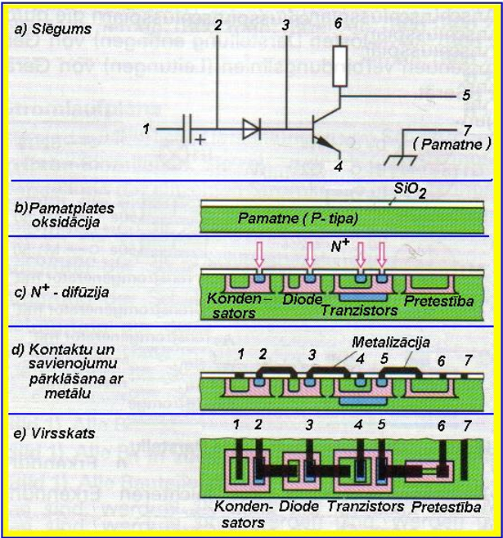
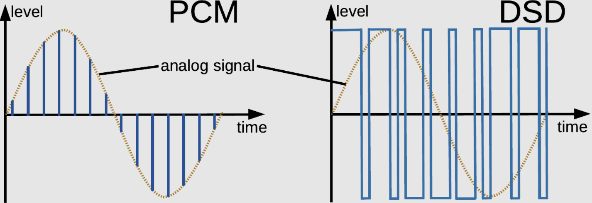
Šmita trigeris

Slide 19
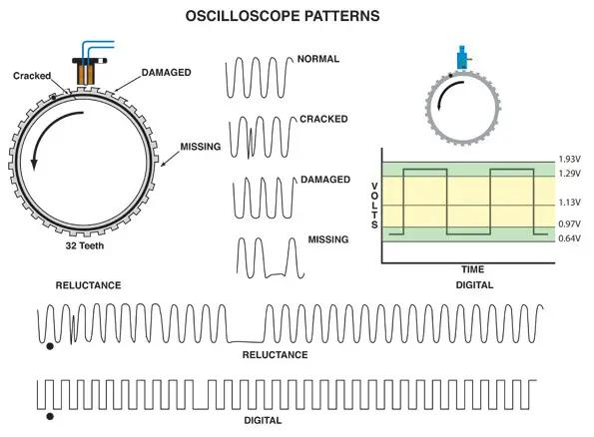
Signālu traucējumi
To galveno traucējumu veidi mēdz būt:
Elektromagnētiskie traucējumi - automašīnas augstsprieguma komponentes;
Slikts zemējums jeb kontakti - tie paļaujas uz precīzu sprieguma starpību;
Mehāniskie un vides traucējumi -oksidācija darbojas kā pretestība,
kas kropļo vājo sensoru signālus, savukārt bojāta izolācija vai vaļīgi
kontakti vibrācijas ietekmē rada intermitējošus signāla pārrāvumus;
Kļūdu uzrādīšana sistēmās.

Slide 20
Nākotnes tendences
Būtiskākās tendences, kas mainītu signālu integritāti:
Autoindustrija strauji attīstās, un līdz ar to mainās arī veids, kā tiek apstrādāti un pārraidīti signāli. Gan analogā, gan digitālā vide pakāpeniski tiek aizstāta ar modernākām, efektīvākām tehnoloģijām, kas nodrošina lielāku ātrumu, precizitāti un sistēmu savstarpējo integrāciju. Viena no nozīmīgākajām tendencēm ir Automotive Ethernet ieviešana. Tā spēj nodrošināt daudz lielāku datu caurlaidību nekā CAN vai LIN, kas ir būtiski autonomajām sistēmām, kamerām, radarām un lidarām. Ethernet ļauj vienkāršot vadu arhitektūru un nodrošina ātru, stabilu komunikāciju starp zonālajiem kontrolieriem.
Vēl viena būtiska tendence ir inteliģentie sensori, kuros signālu apstrāde notiek jau pašā sensorā. Tas samazina analogo signālu nepieciešamību un uzlabo traucējumu noturību. Šādi sensori spēj filtrēt trokšņus, veikt pašdiagnostiku un nodot ECU tikai gatavus digitālus datus.
Tāpat attīstās bezvadu sensori, īpaši UWB un zema enerģijas patēriņa radio risinājumi, kas ļauj samazināt vadu daudzumu un uzraudzīt grūti pieejamas vietas. Paralēli tam AI balstīta signālu analīze kļūst par standartu, jo tā spēj prognozēt kļūmes, interpretēt sarežģītus datus un optimizēt sistēmu darbību. Kopā šīs tehnoloģijas veido nākamās paaudzes transportlīdzekļu elektronikas pamatu.

Slide 21
Kopsavilkums
Analogie signāli atspoguļo fiziskus lielumus;
Digitālie nodrošina precīzu datu apmaiņu;
Abiem ir būtiska loma auto sistēmās;
Izpratne ir pamats diagnostikai.

